Slide 1


ÔN TẬP GIỮA KÌ 1
Tiết 7

Slide 2
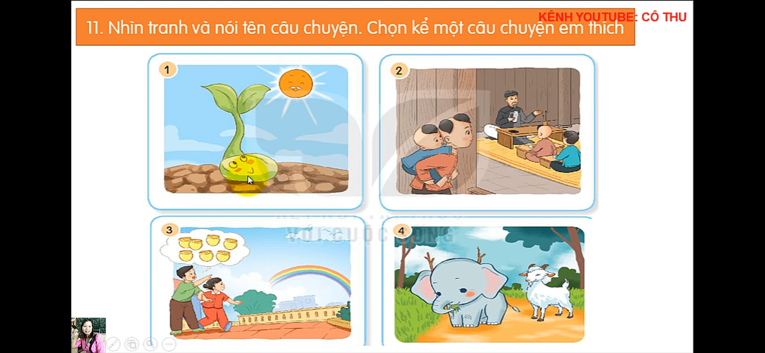
Cậu bé ham học
Chú
đỗ con
Em có xinh không?
Niềm vui của Bi và Bống

Slide 3
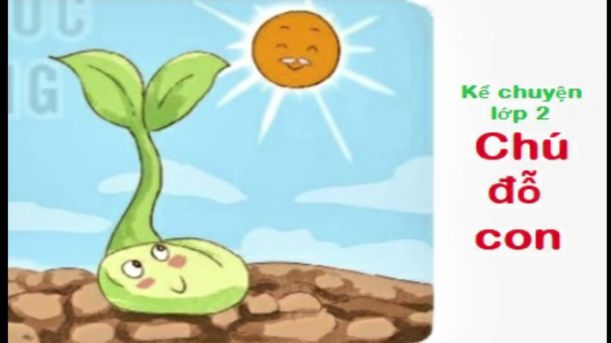

Slide 4
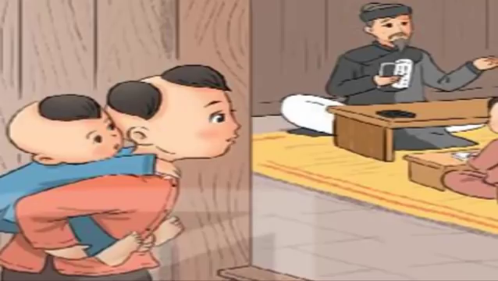

Slide 5
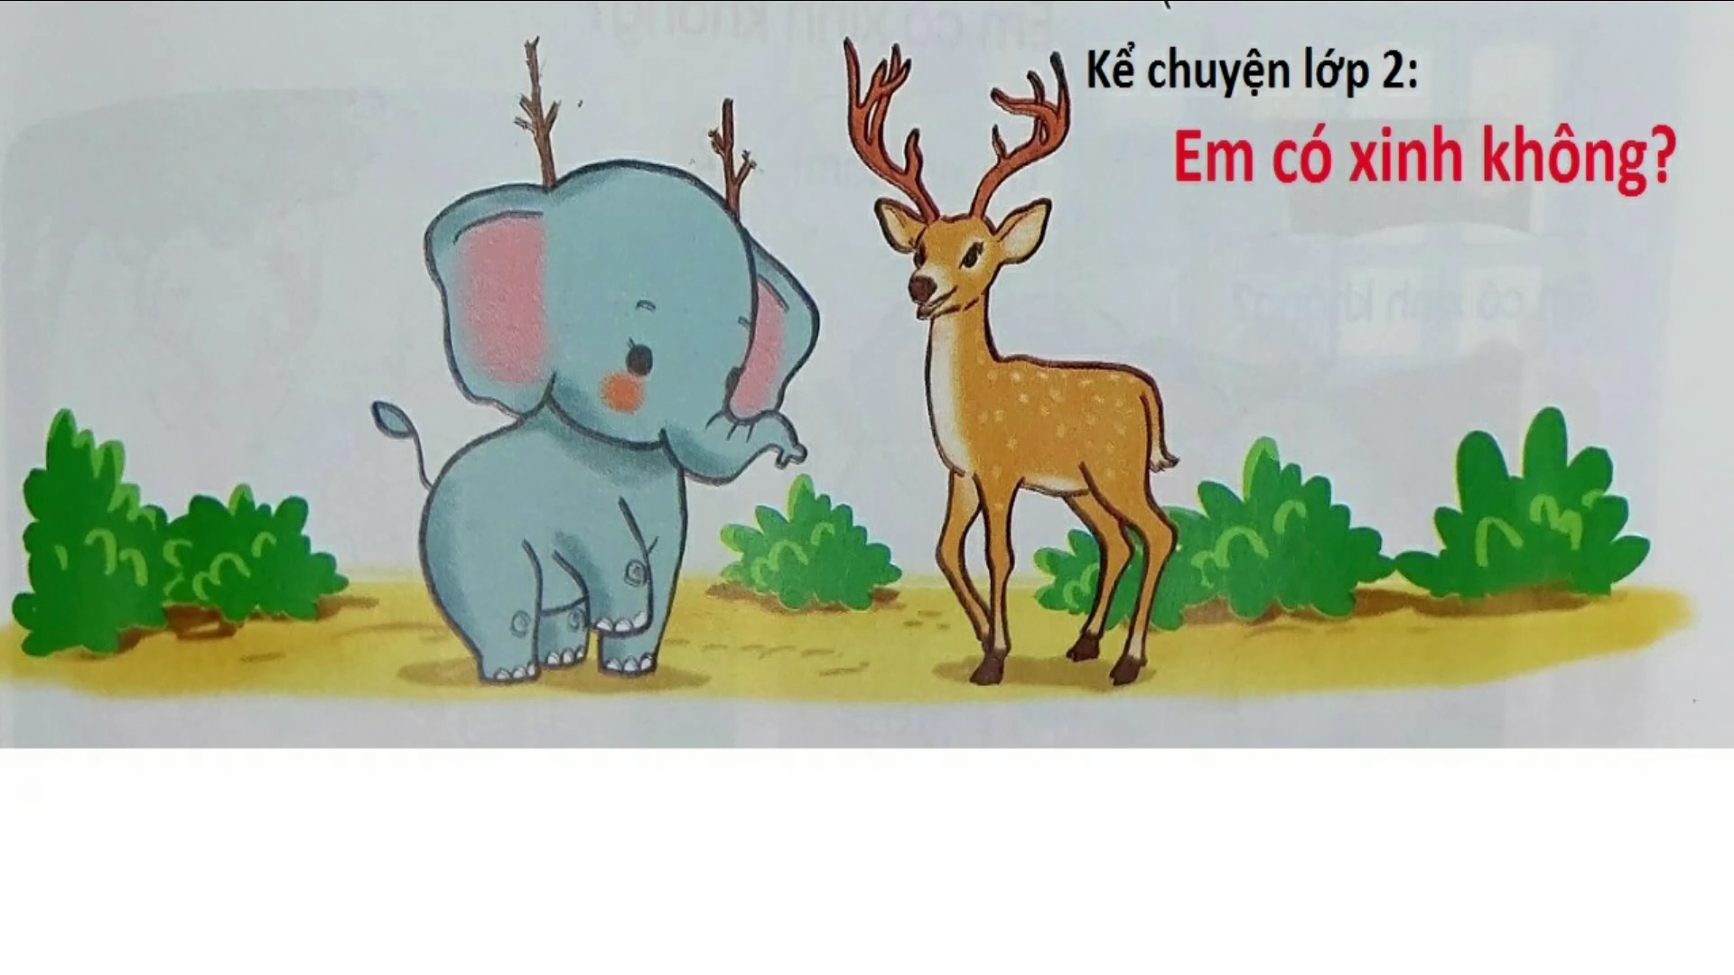

Slide 6



CỦNG CỐ BÀI HỌC

